Slide 1

Spondiloartriti
Prof. Marcello Govoni – marcello.govoni@unife.it
Sezione di reumatologia ed ematologia
Dipartimento di Scienze mediche
Università degli studi di Ferrara

Slide 2
Parte generale

Slide 3
LE SPONDILOARTRITI (SpA)-Definizione
Le SpA costituiscono un gruppo di malattie infiammatorie croniche, a patogenesi autoimmune, che comprendono le seguenti entità:
Condividono caratteristiche genetiche, fisiopatologiche, cliniche, radiologiche
Blocco A-V/ insufficienza aortica B27+
SpA giovanile
SpA indifferenziata
SpA associata ad IBD
Spondilite anchilosante
Spondilo-artrite psoriasica
Artrite reattiva
Uveite
B27-correlata
Nrx-Ax-SpA

Slide 4

Predisposizione genetica
HLA B27
ERAP
IL23-R
Alterazione della barriera gastrointestinale
Alterazioni della
barriera cutaneo-mucosa
Esposizione ad agenti microbici
Stress meccanico

Slide 5
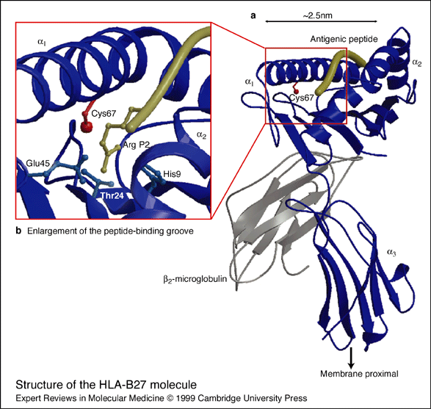
Ruolo di HLA-B27
POPOLAZIONE CAUCASICA | 7 - 8 %
SPONDILITE ANCHILOSANTE | 95 %
ARTRITI REATTIVE | 70 %
SPONDILITE PSORIASICA | 60-70 %
SPONDILITE ENTEROPATICA | 50-60 %
UVEITE ANTERIORE ACUTA | 50 %
ARTRITE PSORIASICA PERIFERICA | 15-25 %
ARTRITE ENTEROPATICA PERIFERICA | NA
Western European Caucasians comprise HLAB*27:05 (about 90%)
HLA-B*27:02 (about 10%).
> 69 subtypes of HLA-B27

Slide 6
Ruolo di HLA-B27
The arthritogenic peptide hypothesis :
  Lies on the ability of HLA-B27 to bind a unique peptide or a set of antigenic peptides.
  Identification of such an ‘arthritogenic peptide’ has been elusive. Current genetic models favour this hypothesis
Homodimers theory :
  propensity for HLA-B27 heavy chains to self-associate or form homodimers (by Cys67 residue) in their extracellular α1 domain .
  giving rise to a proinflammatory unfolded protein response.
  act as ligands for a number of NK and related cell surface receptors.
  Not adequate by itself to explain susceptibility to AS
Abnormal efficiency to kill some intracellular bacterial microorganism
  HLA-B27-positive individuals are more efficient at handling certain viral infections (HIV, hepatitis C, influenza) and less able to combat other intracellular bacterial infections (Salmonella, Shigella , Chlamydia, etc).

Slide 7
Less than 5% of HLA-B27-positive people in the general population develop SpA
About 20% of HLA-B27-positive relatives of patients with AS will develop SpA
Altri geni sono probabilmente coinvolti nella suscettibilità alla malattia

Slide 8
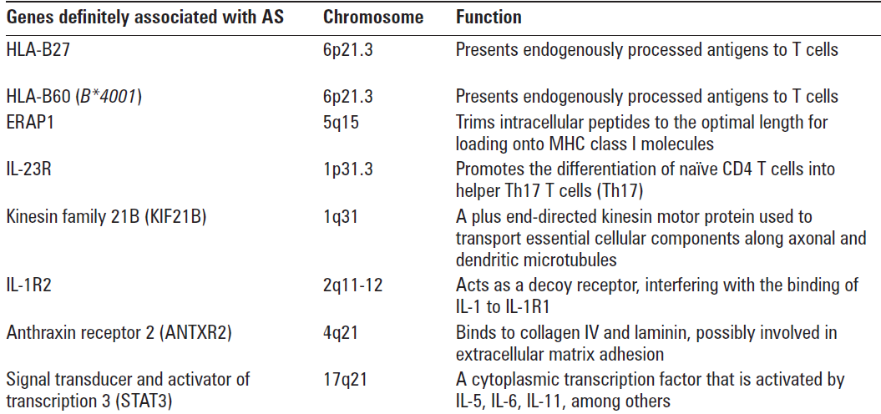

Slide 9
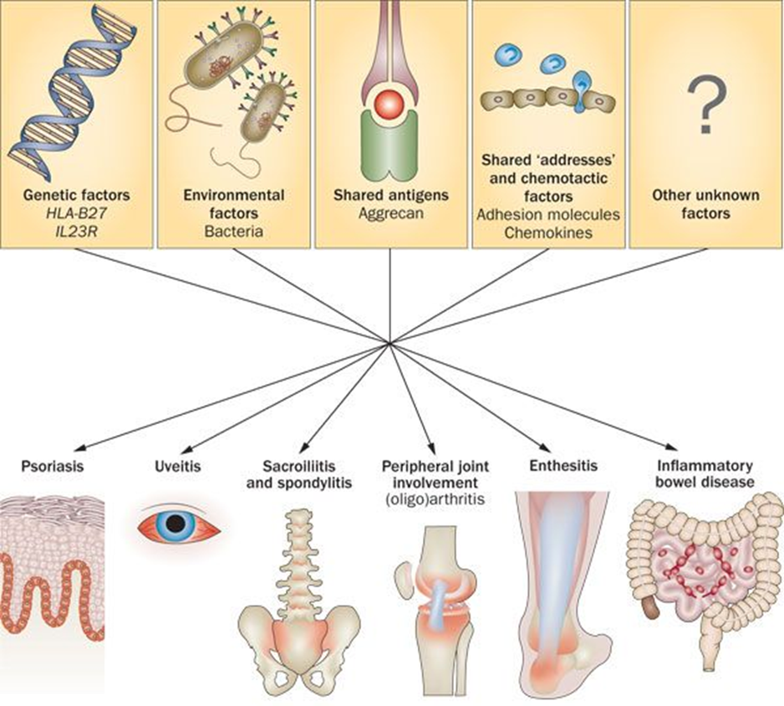
Aspetti fisiopatologici

Slide 10
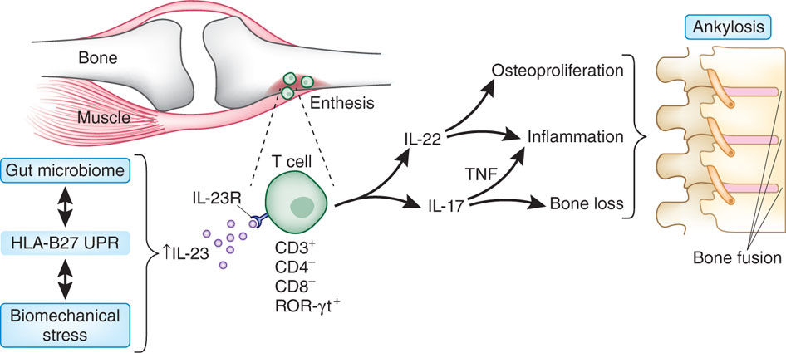

Slide 11
Aspetti clinici
SpA-Manifestazioni articolari
Assiali
Periferiche
  Spondilite
  Sacroileite
  Artrite
  Entesite
  Tenosinovite
  Dattilite
Keat ACS et al. In: Rheumatology. Klippel JH, Dieppe PA 1998. Section 6: 10.1-10.2

Slide 12

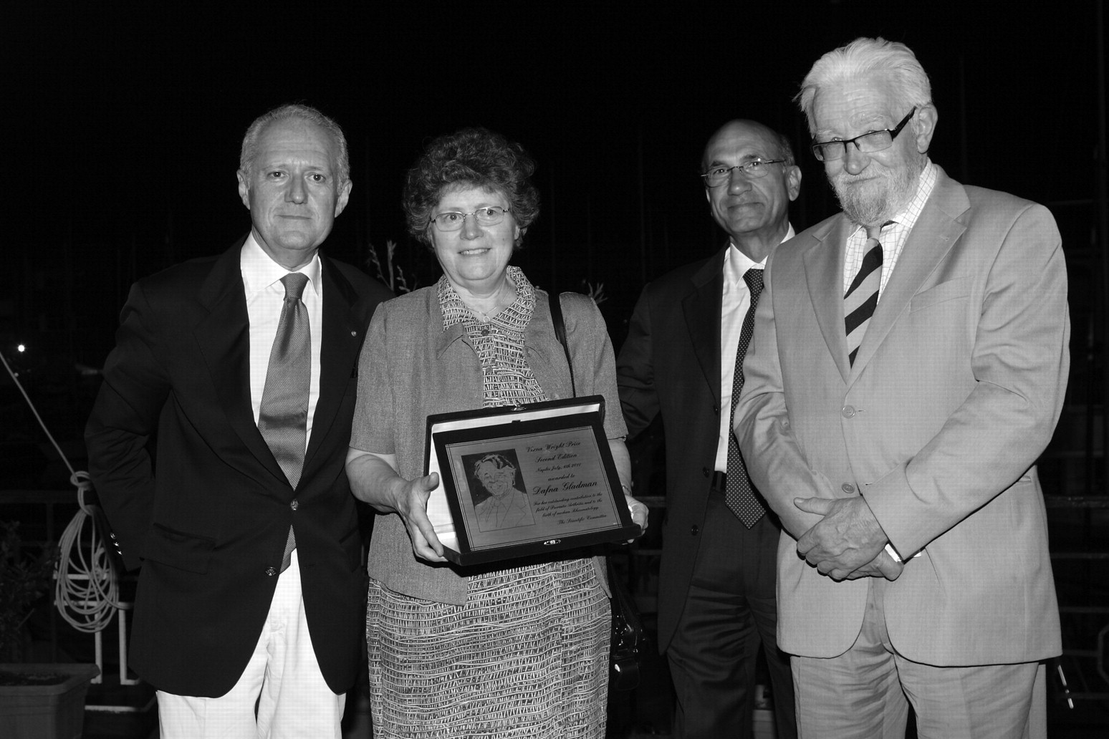

Caratteristiche cliniche comuni delle SpA
MA Khan
J Moll
A Calin
Sintomi assiali nella maggioranza dei pazienti
Artrite periferica asimmetrica, predominante agli arti inferiori
Frequente sacroileite alla radiologia tradizionale
Fattore reumatoide negativo
Manifestazioni extra-articolari (es. Uveite anteriore, IBD, infezioni del tratto urogenitale)
Significativa aggregazione familiare
Associazione con l’HLA-B27 (Brewerton DA, et al. Lancet 1973)
Notes:
Le caratteristiche cliniche articolari ed extra-articolari, radiologiche, bioumorali e genetiche in comune sintetizzate nella diapositiva hanno permesso l’identificazione delle SpA come patologie indipendenti. Nella slide sono illustrate le figure di alcuni dei più importanti ricercatori che hanno permesso l’allargamento delle conoscenze e l’identificazione delle caratteristiche cliniche della SpA.

Slide 13
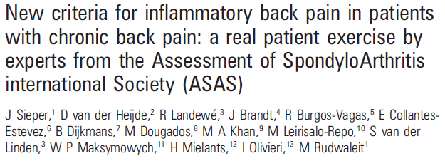
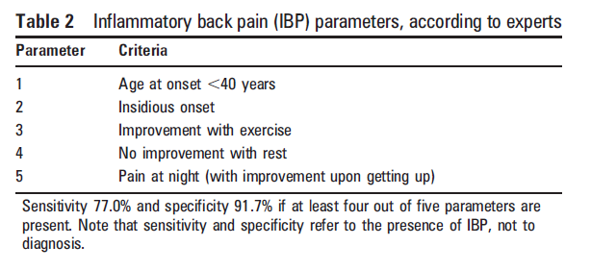
Lombalgia infiammatoria
ARD 2009

Slide 14
Toracoalgia
Dorsale (articolazioni costo-vertebrali e costo-trasversarie)
Sternoclaveare, condro-costale, manubrio-sternale
Entesite dei tendini dei muscoli respiratori della gabbia toracica

Slide 15
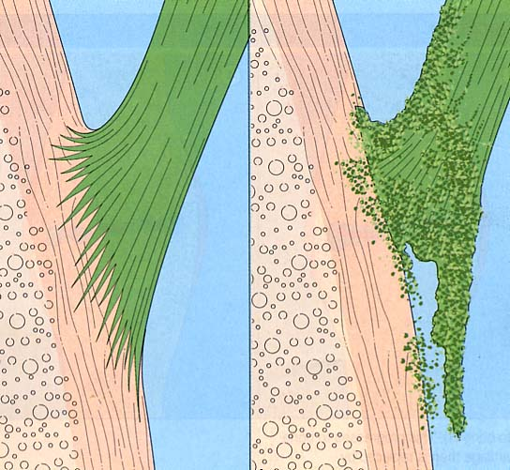
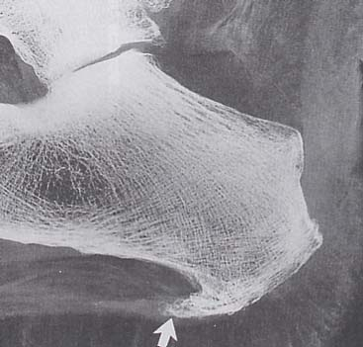
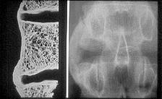
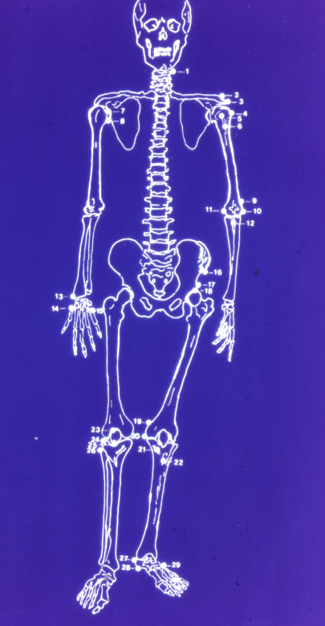
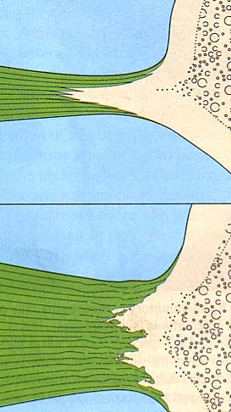
Entesite
Processo infiammatorio delle inserzioni di tendini, ligamenti, fasce e capsule articolari sull’osso
Flogosi
Fibrosi
Ossificazione
Osteite
Entesofiti
Sindesmofiti
Parasindesmofiti

Slide 16
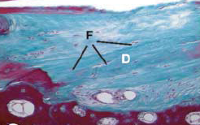
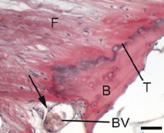
Entesi
Strutture ubiquitarie
Fibrose
nel ginocchio
ne sono state descritte
> 20
Fibro-cartilaginee

Slide 17
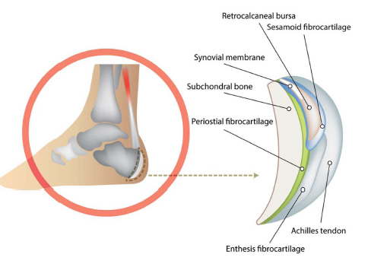
L’entesi come organo complesso

Slide 18
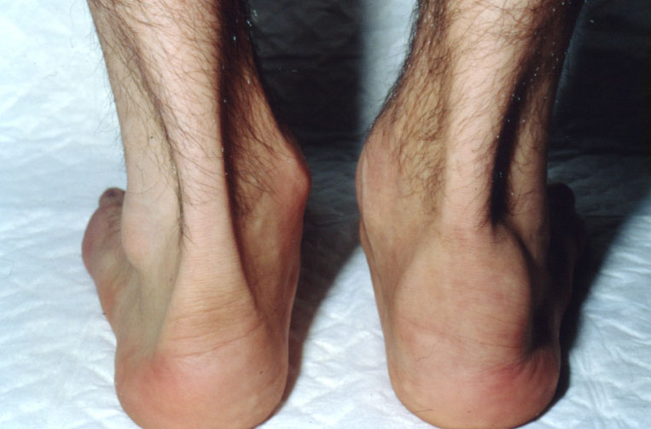
Entesite
Dolore
Tumefazione
Severo
Invalidante
Persistente
  Ben visibile nelle entesiti superficiali (Tendine d’Achille, epicondilo, patella)
Talora spontaneo, compare all’inizio del movimento, dopo riposo prolungato, e si attenua con l’attività
Le entesiti assiali e periferiche possono anche essere asintomatiche

Slide 19
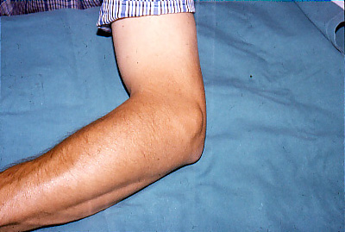

Slide 20
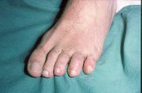
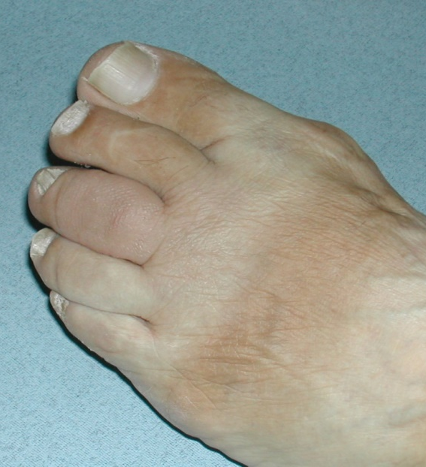
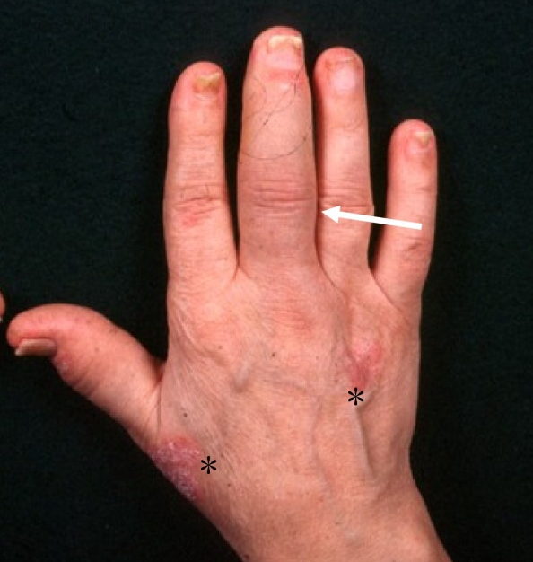
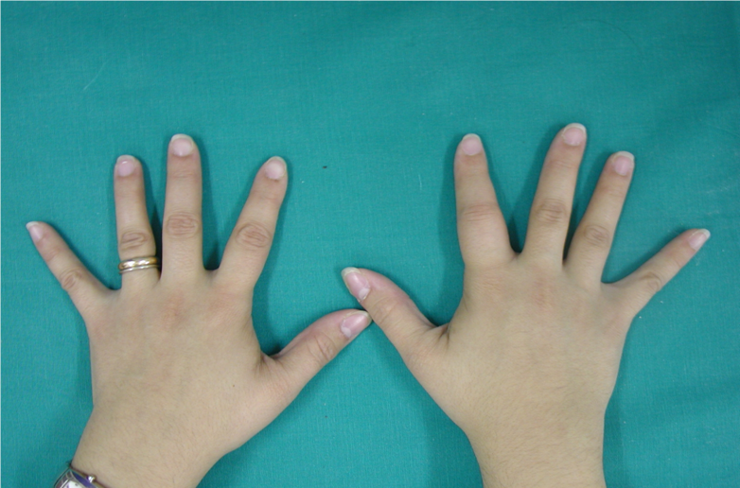
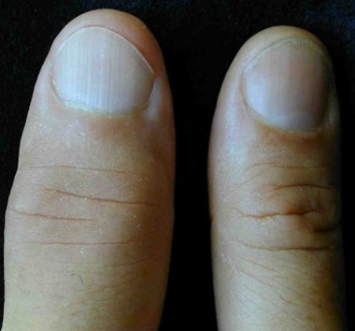
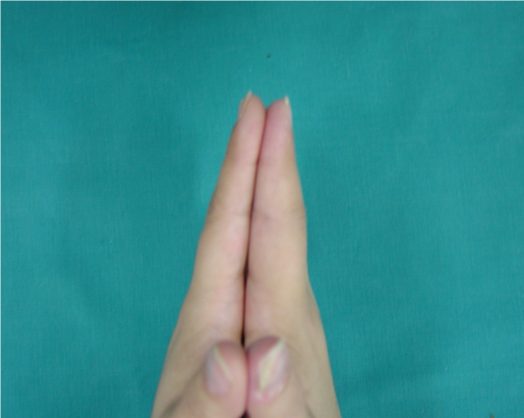
Dattilite (dito a salsicciotto)

Slide 21
Dattilite = tenosinovite
Olivieri et al, Arthritis Rheum 1996 e 2002 (US e RM)
Kane et al, J Rheumatol 1999 (US)
nel 12.5 – 62.5 % dei casi concomita una sinovite !

Slide 22
Typical manifestation of AS/axialSpA
 | Sensitivity | Specificity | LR+
Inflammatory back pain | 75% | 76% | 3.1
Alternating buttock pain | 40% | 90% | 4.0
Heel pain (enthesitis) | 37% | 89% | 3.4
Peripheral arthritis | 40% | 90% | 4.0
Dactylitis | 18% | 96% | 4.5
Anterior uveitis | 22% | 97% | 7.3
Psoriasis | 10% | 96% | 2.5
Inflammatory bowel disease | 4% | 99% | 4.0
Positive family history for SpA | 32% | 95% | 6.4
Good response to NSAIDs | 77% | 85% | 5.1
Raised (CRP) | 50% | 80% | 2.5
HLA-B27 | 90% | 90% | 9.0
MRI | 90% | 90% | 9.0
Rudwaleit M, et al. Ann Rheum Dis 2004; 63:535-43.

Slide 23
Aspetti radiologici
Coesistono fenomeni di tipo :
  destruente (erosioni, osteolisi)
  proliferativo (ossificazione, entesofiti, periostite …)

Slide 24
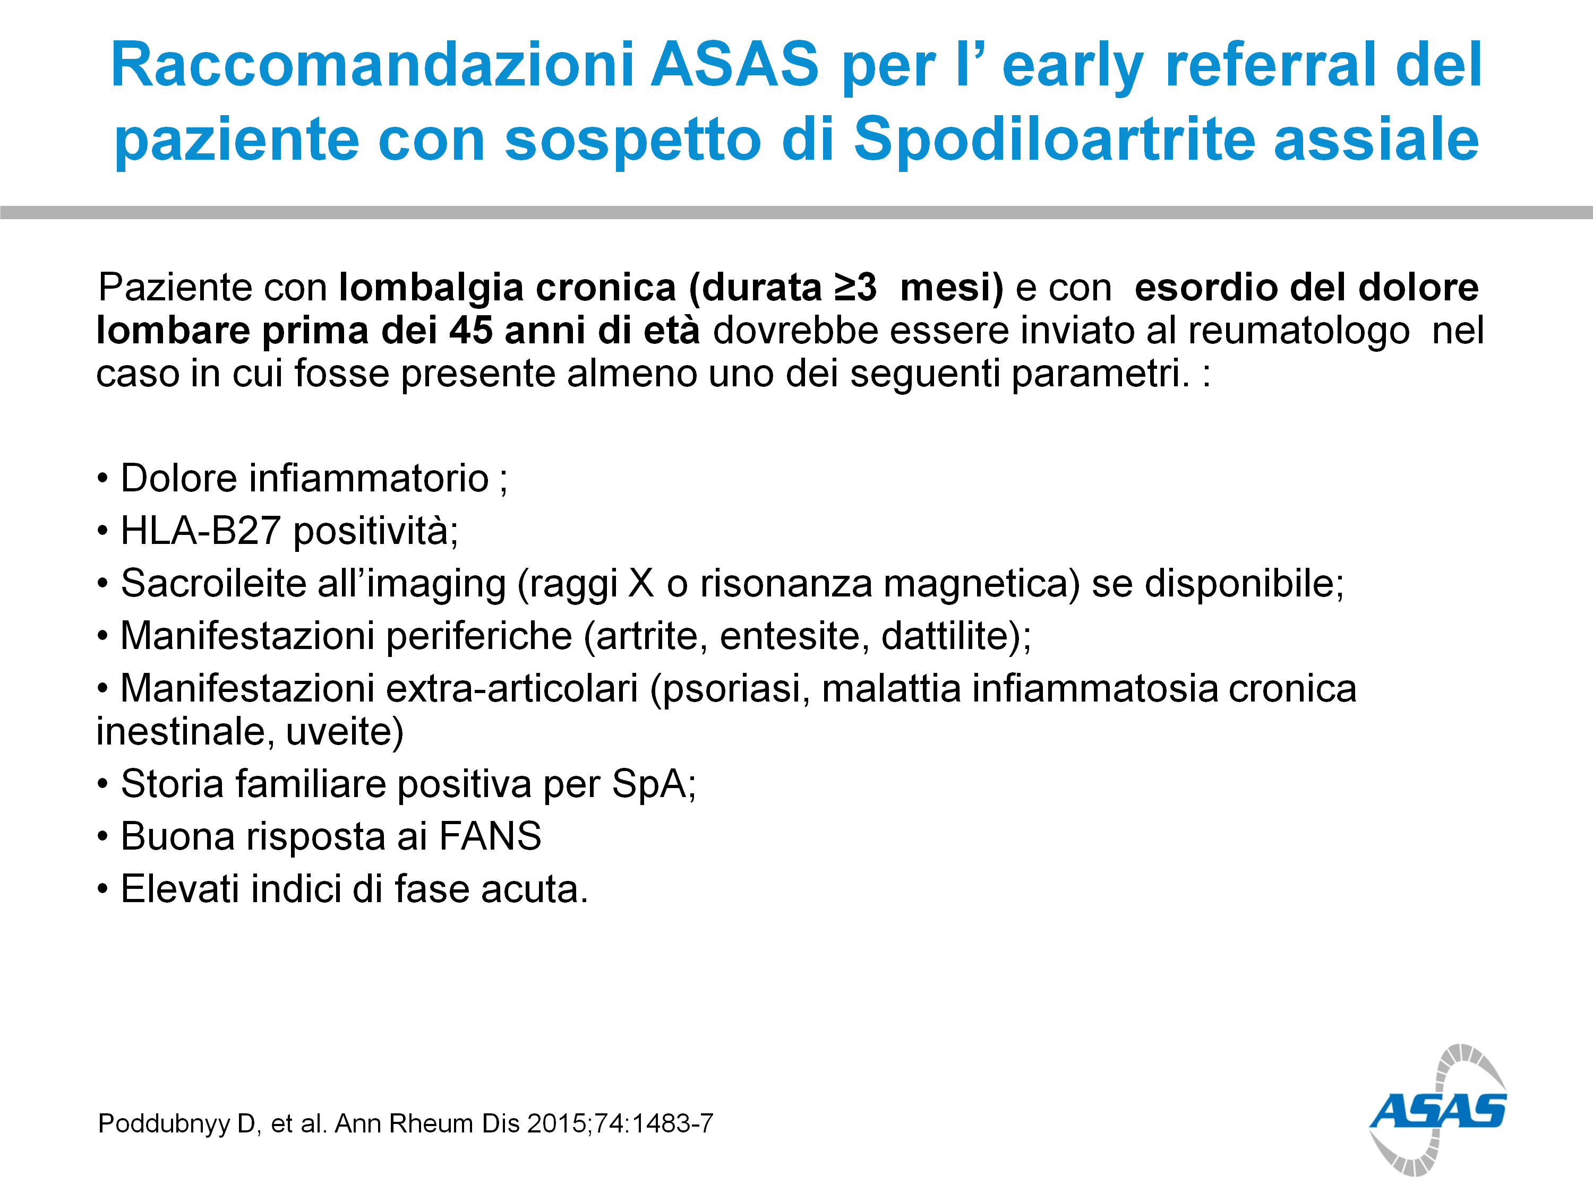

Slide 25
Criteri classificativi

Slide 26
Criteri maggiori (ESSG - 1991)
Dolore vertebrale infiammatorio cronico (> 3 mesi) prima dei 45 anni di età
oppure
Artrite asimmetrica (prev. arti inf.)
Criteri minori
Lombosciatalgia basculante
Familiarità
Entesite
Sacroileite
Enterite
Uretrite o cervicite non gonococcica
Psoriasi
Diagnosi
1 M + 1 m

Slide 27
Criteri di AMOR, 1990
CLINICI e ANAMNESTICI
Dorsalgia o lombalgia notturna o rigidità mattutina rachide 1 dorsale o lombare
Oligoartrite asimmetrica 2
Dolore gluteo (basculante) 1 (2)
Dattilite 2
Talalgia o altra entesopatia 2
Irite 2
Uretrite o cervicite non gonococcica (entro un mese dall’esordio) 1
Diarrea acuta (entro un mese dall’esordio) 1
Psoriasi, balanite o malattia infiammatoria intestinali 2
RADIOLOGICI
Sacroileite (bilaterale grado 2 o monolaterale grado 3) 3
BACKGROUND GENETICO
HLA-B27, familiarità per SA, artrite reattiva, uveite, psoriasi o IBD 2
RISPOSTA AL TRATTAMENTO
Rapida e significativa risposta ai FANS 2
SPA se score >= 6

Slide 28
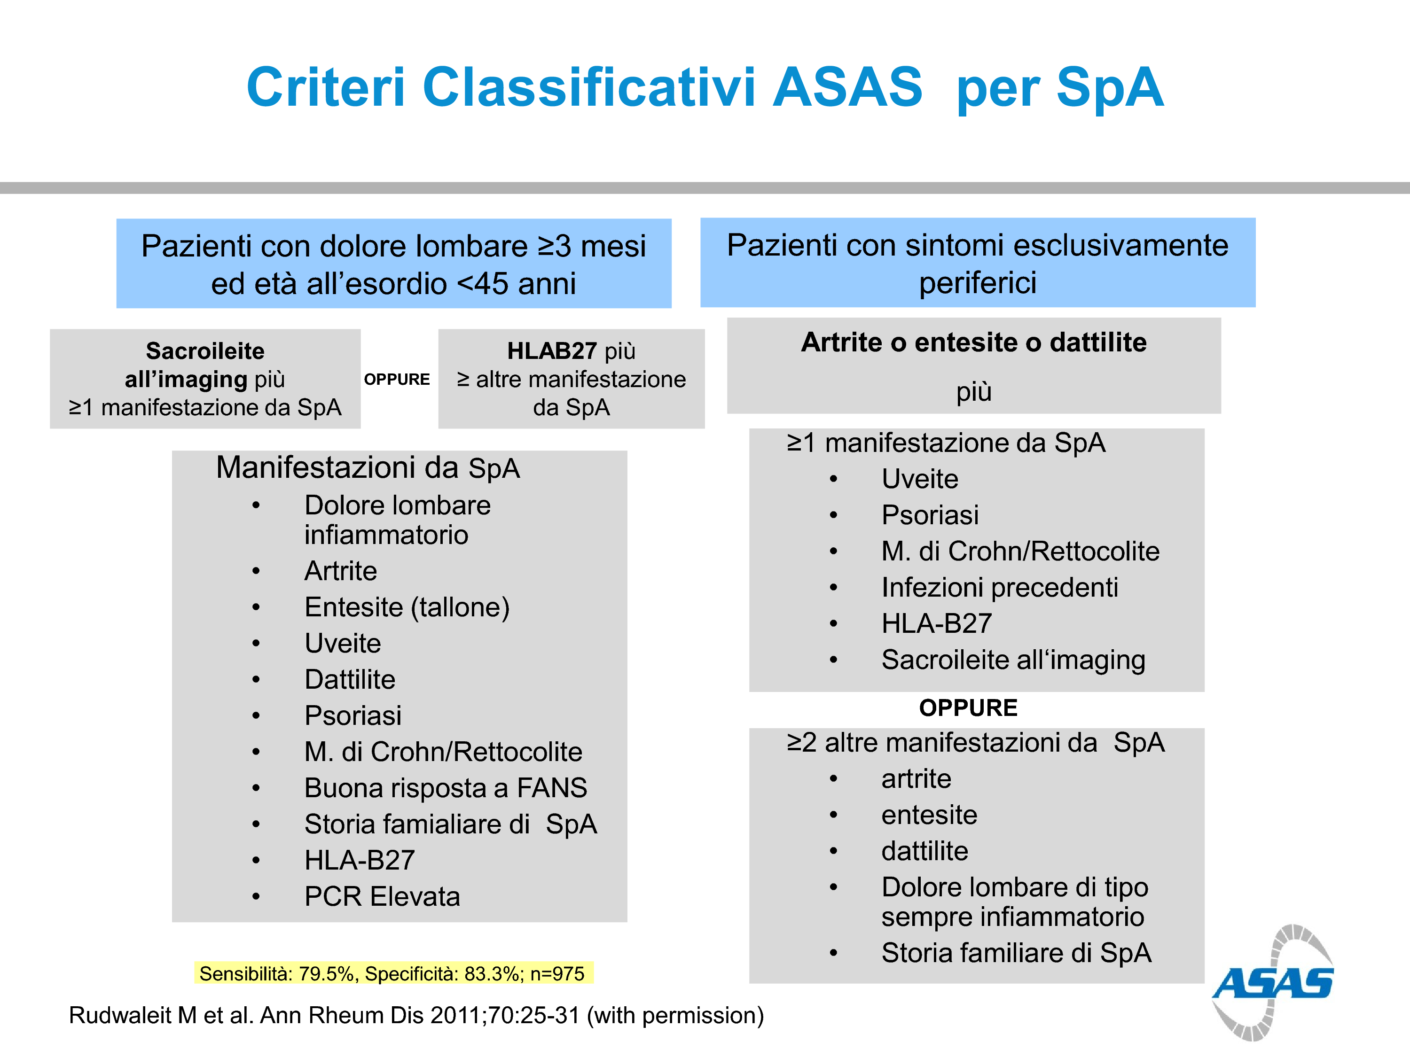
≥ 2 altre manifestazioni

Slide 29
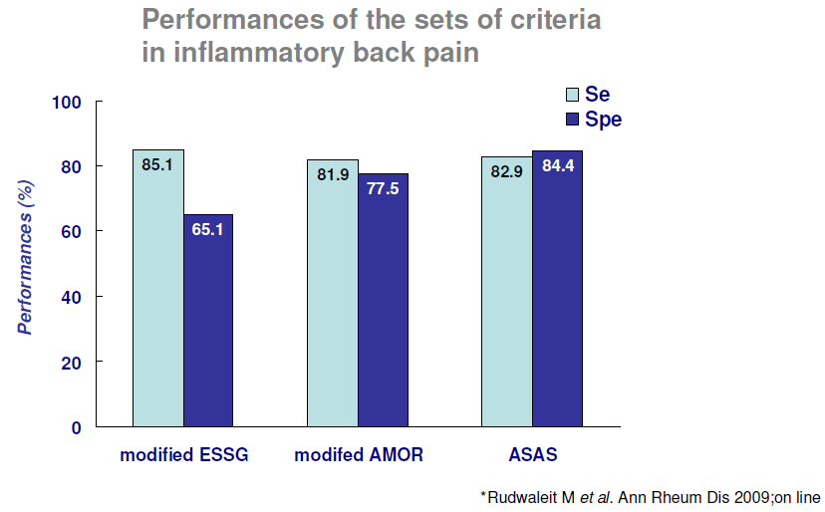

Slide 30
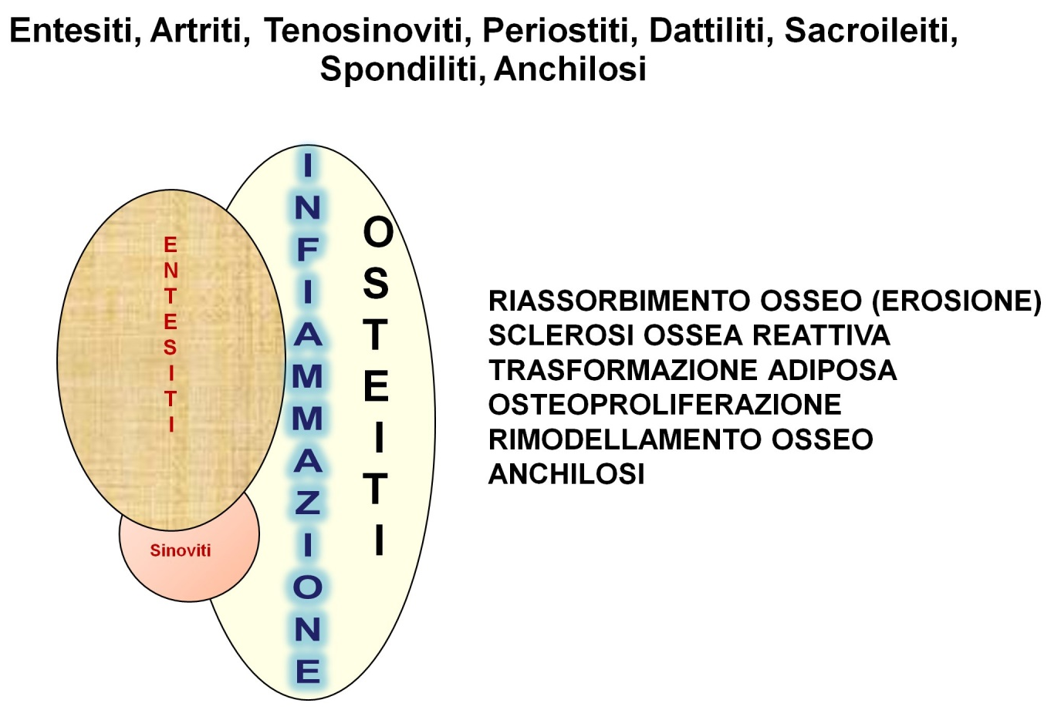
Tessuti bersaglio e corrispettivi anatomopatologici
Entesi
Cartilagini fibro-ialine
Osso sub-condrale
Capsule articolari
Periostio

Slide 31
Principali articolazioni interessate
Sincondrosi sacro-iliache
Sterno-costo-claveari
Sinfisi intervertebrali e pubica
Articolazioni interapofisarie e costo-vertebrali
Articolazioni diartrodiali periferiche (arti inf.)

Slide 32
Parte speciale

Slide 33
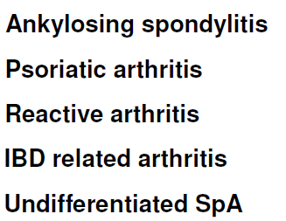
Spondyloarthropathies

Slide 34
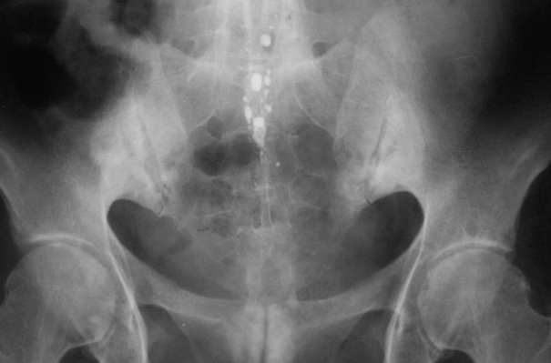
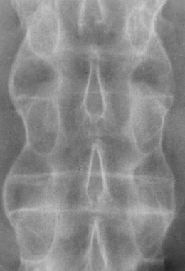
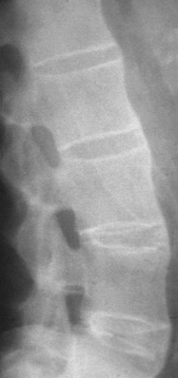
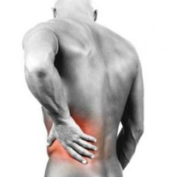

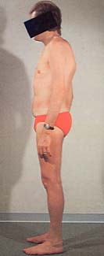
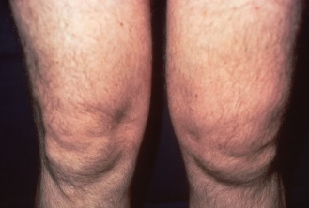
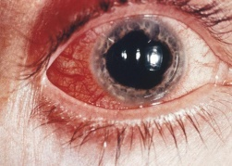
Prevalenza: 0.1 - 1.4 % caucasici
↑ terza decade di vita
M / F = 3 : 1
Spondilite anchilosante
Rachide (col. lombare e sacroiliache)
Articolazioni periferiche
Entesi
Lombalgia
Rigidità della colonna lombare
Ritardo diagnostico: ~ 7 anni !
Entesite
Perdita progressiva della mobilità della colonna
Modifiche nella postura
Cifosi irreversibile
Artrite periferica
Uveite
Sieper J et al. Ann Rheum Dis 2002
Gran JT et al. Ann Rheum Dis 1985
Braun J et al. Arthritis Rheum 1998

Slide 35
Spondilite anchilosante
Predisposizione familiare
Presenza di HLA-B27 nel 96 % dei pz con SA (7 % nella popolazione caucasica)
Prevalenza di SA nei soggetti B27+ pari al 2 % (20 % nei soggetti con familiarità per SA)

Slide 36
Criteri classificativi di New York modificati per la Spondilite Anchilosante
(van der Linden SM, et al. Arthritis Rheum 1984)
Lombalgia da almeno 3 mesi che migliora con il movimento e non alleviata dal riposo (ILBP)
Limitazione dei movimenti della colonna lombare sui piani sagittale e frontale
Ridotta espansione toracica (vs valori normali per età e sesso)
Sacroileite unilaterale di grado 3-4
Sacroileite bilaterale di grado 2-4
Criterio
radiologico
fisso
SA: Sacroileite + 1 criterio clinico
Notes:
La Spondilite Anchilosante ha rappresentato per lungo tempo il prototipo delle SpA assiali e per questa patologia sono a tutt’oggi accettati i criteri classificativi di new York del 1984. Sulla base di questi criteri, per classificare un paziente come affetto da SA occorre la presenza obbligatoria di sacroileite (può essere unilaterale di grado 3-4 o bilaterale di grado 2-4) e di almeno 1 criterio clinico tra quelli elencati nella diapositiva.

Slide 37
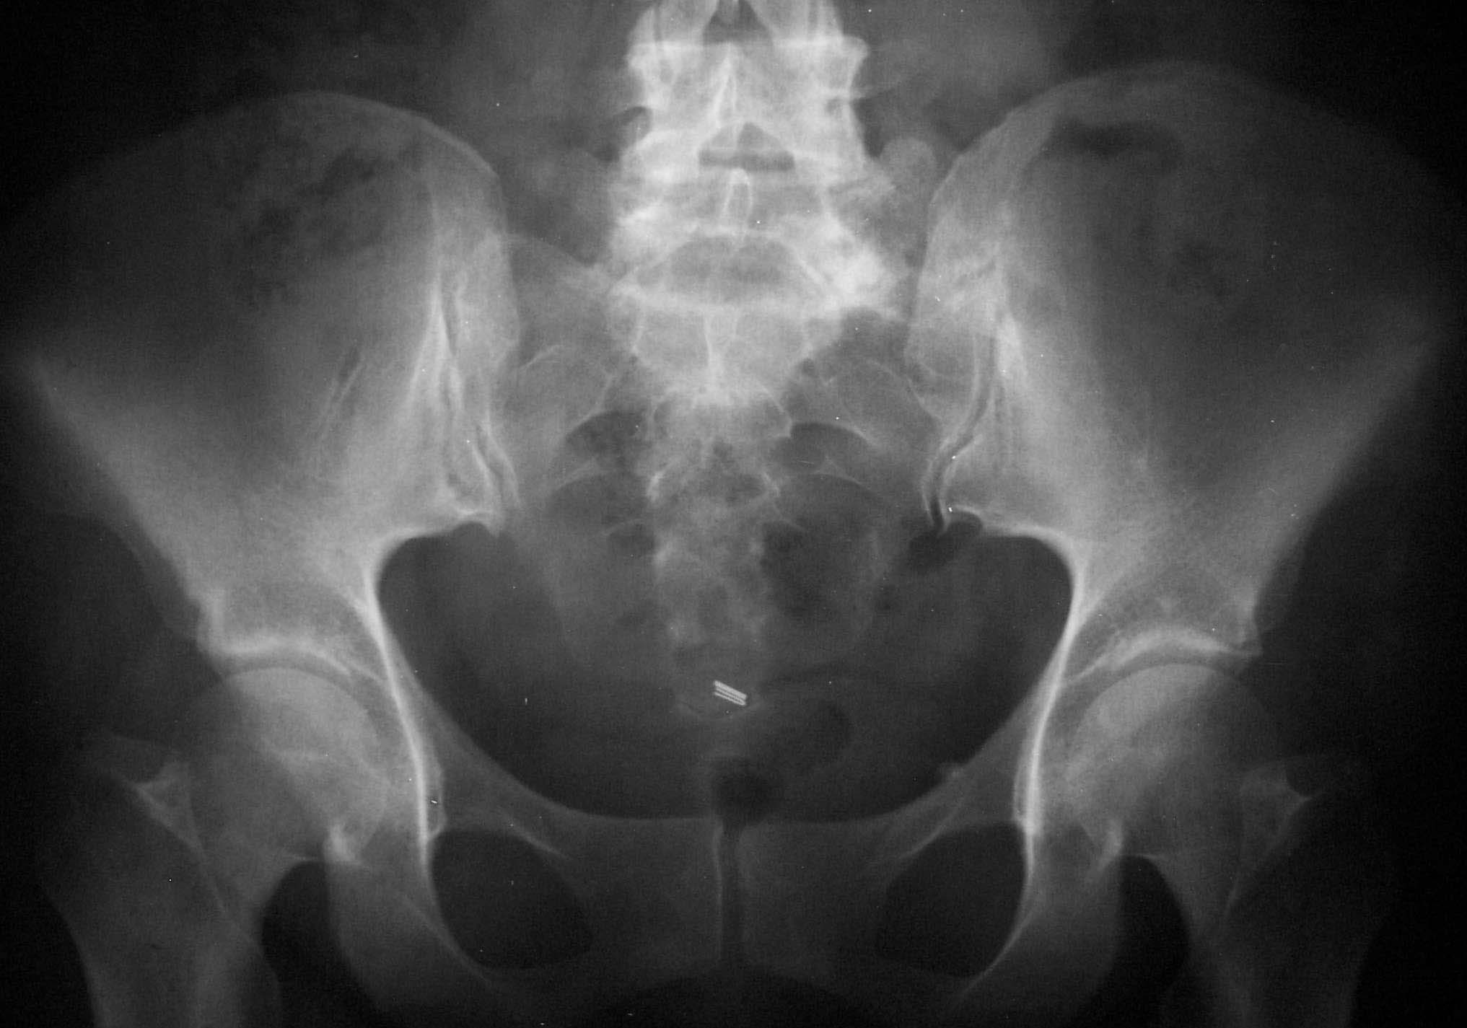
RADIOGRAFIA STANDARD
DEL BACINO:
ARTICOLAZIONI SACROILIACHE
NORMALI
rime articolari ben delimitate
densità ossea normale
NO erosioni o ponti ossei
Notes:
I criteri di New York quindi necessitano di una gradazione della sacroileite: nell’immagine è riportata la radiografia del bacino con articolazioni sacriliache normali. Infatti le rime articolari sono ben delimitate, la densità ossea delle rime articolari è normale e non si riconoscono erosioni o ponti ossei.

Slide 38
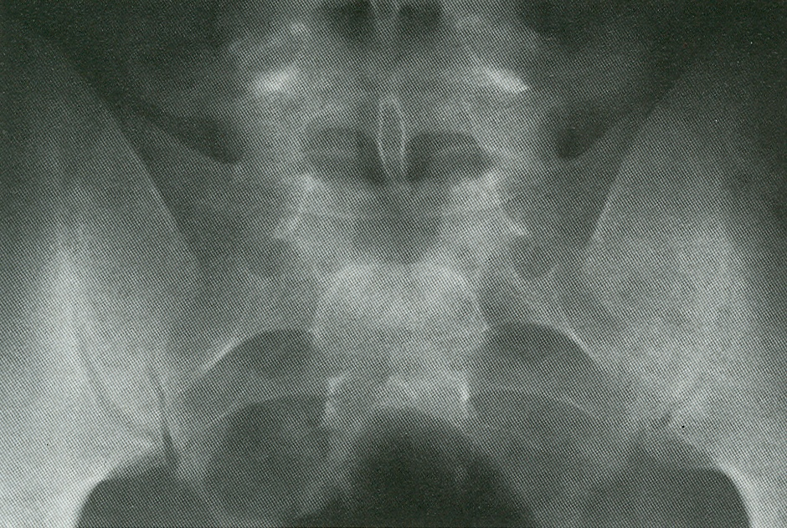
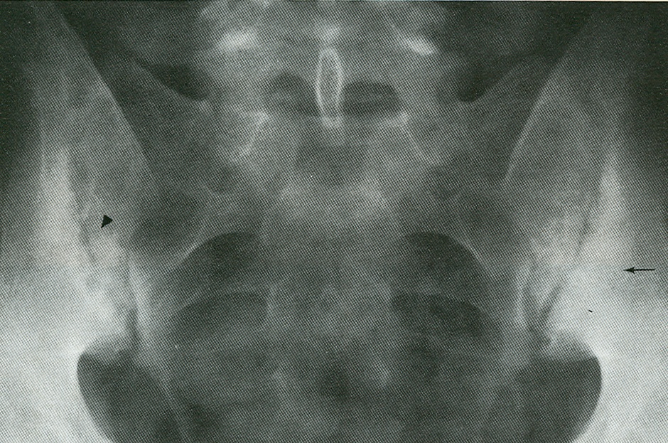
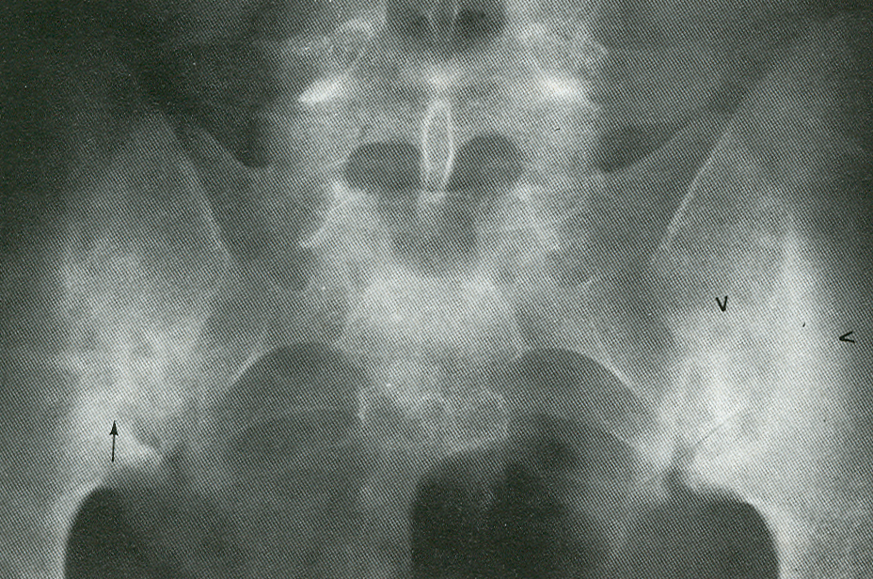
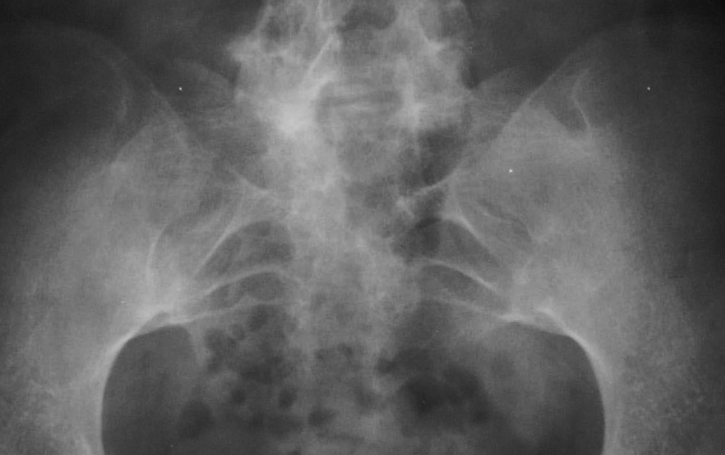
Grado 1
  perdita di definizione della rima (blurring)
Grado 2
  sclerosi ed erosioni iniziali
Grado 3
Grado 4
  sclerosi bilaterale, erosioni e riduzione rima e bone bridging
  anchilosi
Notes:
La diapositiva mostra i vari gradi di sacroileite. Si nota un progressivo incremento della sclerosi ossea dei margini articolari e nel grado 1 (a sinistra) l’interlinea articolare è ancora visibile e senza erosioni, nel grado 2 compaiono erosioni dei bordi articolari, nel grado 3 oltre all’erosioni sono presenti ponti interossei tra i margini articolari e nel grado 4 è evidente la fusione o anchilosi completa delle articolazioni.

Slide 39
SPONDILITE ANCHILOSANTE
Aspetti critici
Numero elevato di casi non diagnosticati
Ritardo diagnostico
  Basso sospetto diagnostico nella medicina territoriale
  Criteri di New York inadeguati
Ritardo diagnostico : 5 - 7 anni !
Notes:
Al momento permangono alcune criticità relative alla Spondilite Anchilosante: il numero di casi non diagnosticati ed il ritardo diagnostico.

Slide 40
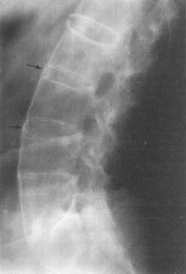

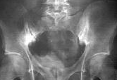
Progressione del danno radiografico
Rx convenzionale poco sensibile
10-15 aa
STADIO PRE-RADIOLOGICO
Durata malattia (anni)
3-5 aa
Notes:
40
Infatti per l’affermarsi della sacroileite di grado 2 occorrono di solito dai 3 ai 5 anni dopo l’esordio dei sintomi.

Slide 41
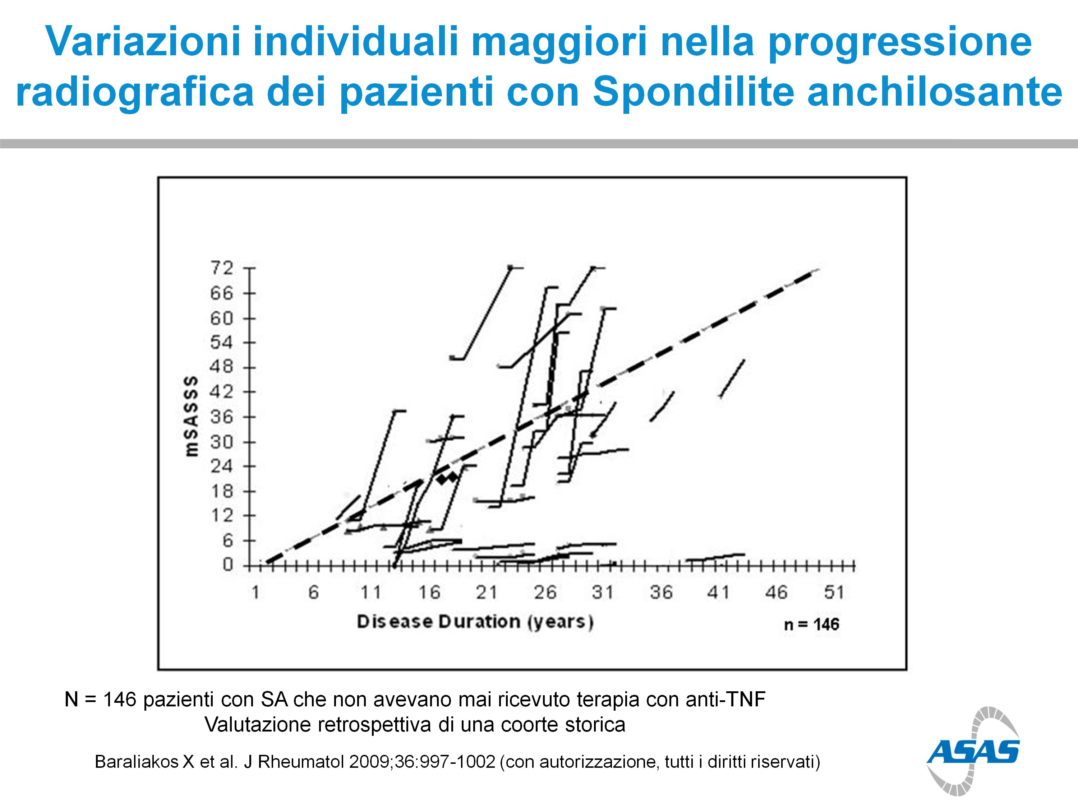

Slide 42
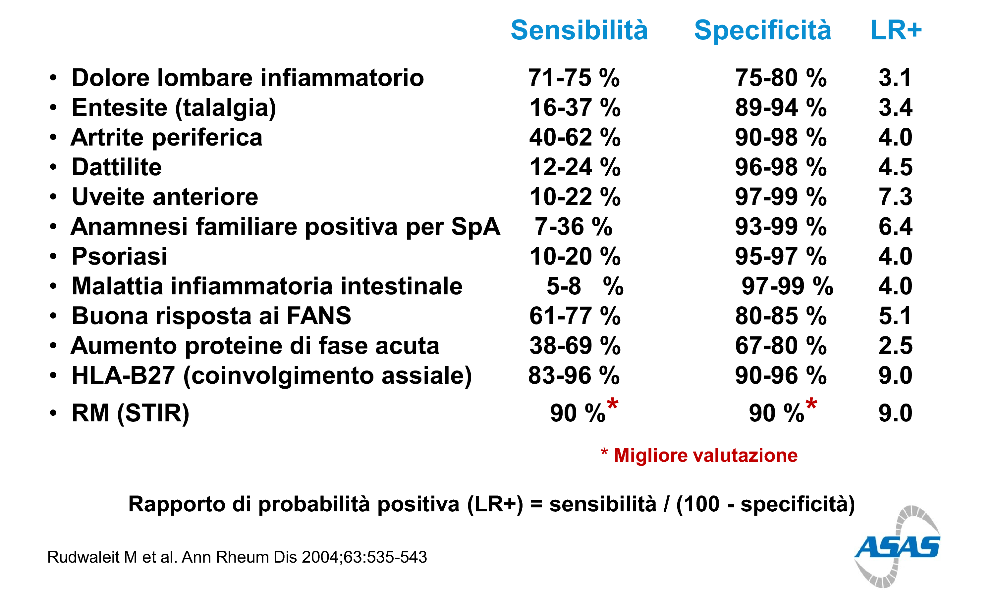
Spondilite anchilosante/SpA assiale:
Manifestazioni tipiche
Notes:
Come evidenziato nella slide, la RMN si caratterizza per una ottima sensibilità e specificità per la diagnosi di sacroileite in fase precoce.

Slide 43
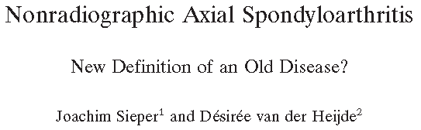


Slide 44
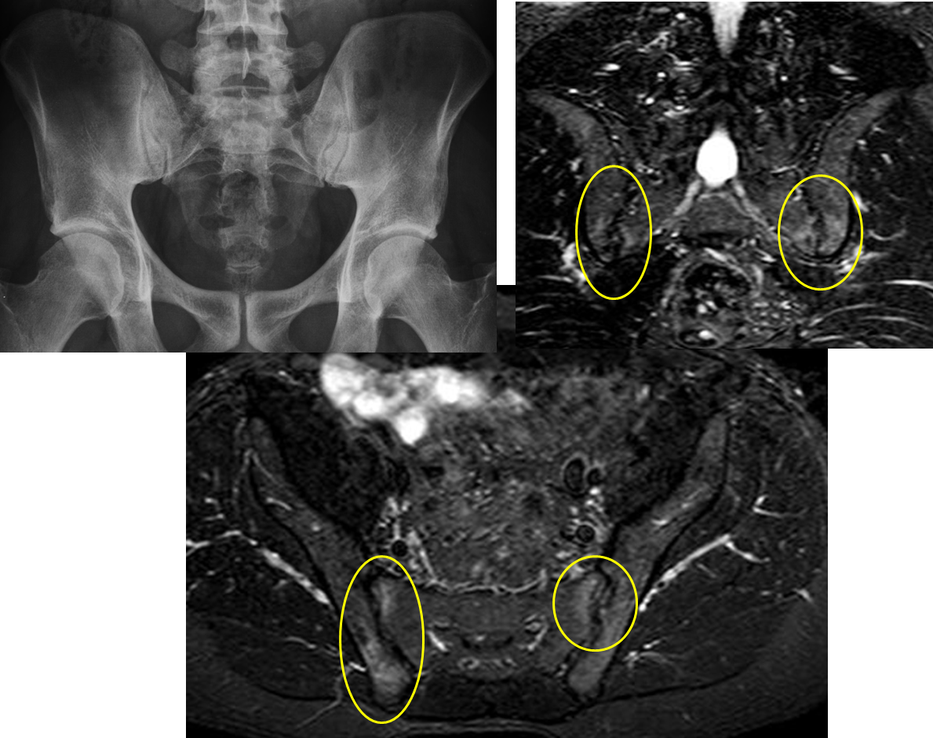
RM: sacroileite in fase precoce (non-radiografica)
Notes:
Nella slide è riportato un altro esempio di sacroileite rilevabile alla RMN in soggetto con radiografia del bacino normale. Le immagini di edema sono evidenziate dai cerchi verdi. Questo paziente aveva lombalgia infiammatoria con glutalgia alternante da circa 7 mesi.

Slide 45
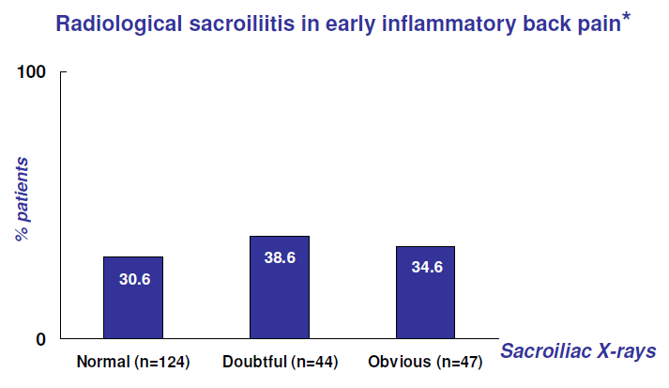
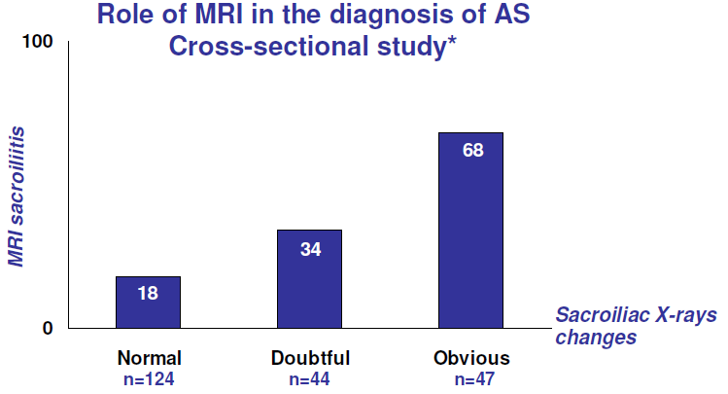

Slide 46
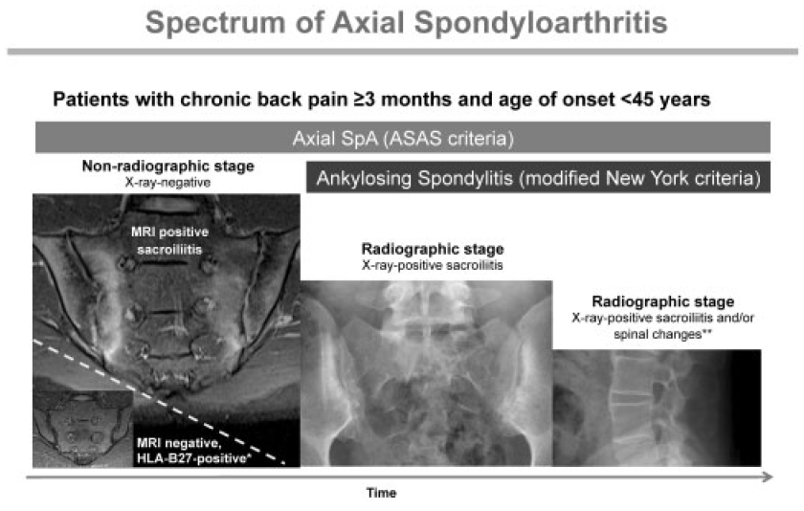
Modified New York Criteria 1984
Back pain
Back pain
Back pain
MRI sacroiliitis
Radiographic sacroiliitis
Syndesmophytes
years
Sieper J & van der Heijde D, A&R 2013;65(3):543-51
Notes:
il decorso della SA può essere suddiviso in diverse fasi: in una prima fase il paziente ha sintomi correlati alla flogosi a carico delle articolazioni sacroiliache e del rachide senza reperti patologici rilevabili mediante la radiologia tradizionale (fase pre-radiografica) e solo dopo qualche anno dall’esordio dei sintomi compaiono le lesioni a carico delle articolazioni sacroiliache che permettono di soddisfare i criteri di New York per la SA (stadio radiografico). Era quindi necessario avere a disposizione una metodica di imaging capace di evidenziare in fase precoce l’infiammazione a carico delle articolazioni sacroiliache. In anni recenti la Risonanza Magnetica ha permesso di diagnosticare la sacroileite in fase precoce.

Slide 47
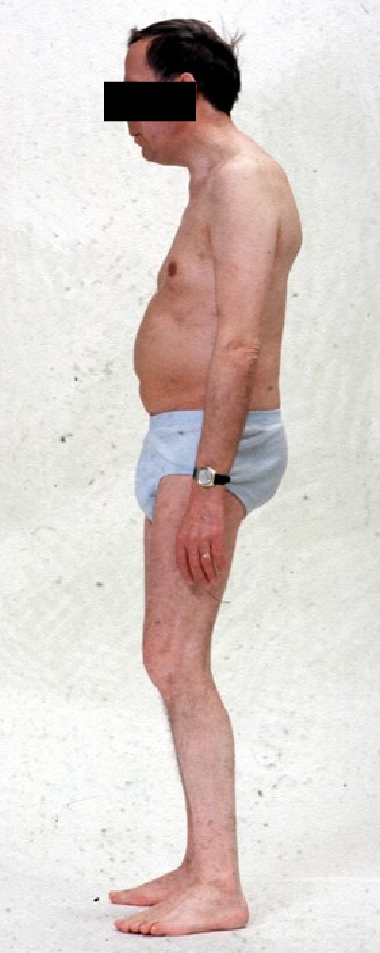


Slide 48
SA : quadri clinici d’esordio
Lombalgia «infiammatoria» con o senza sciatica mozza, basculante
Artrite periferica (15 %) ginocchio, caviglia, anca
Talalgia, fascite plantare
Toracoalgie

Slide 49




Aspetti di semeiotica clinica della SA
Clinimetria delle SpA
BASDAI
BASFI
BASMI

Slide 50





Manifestazioni extra-articolari

Slide 51


Slide 52
Altre manifestazioni extra-articolari
Impegno polmonare
  Fibrosi apicale (2 %)
  Sindrome restrittiva
Impegno cardiovascolare
  Aortite (malattia di lunga durata) con insufficienza valvolare
  Blocchi AV e di branca
Impegno renale (amiloidosi)
Prostatite

Slide 53



Quadro radiologico
BACINO : Sacroileite
RACHIDE
Segni relativamente precoci
  Squaring
  segno di Romanus
Segni tardivi
  Shiny corners
  Sindesmofiti
  Colonna a canna di bambù

Slide 54


Slide 55


Slide 56




Slide 57


CT

Slide 58



Rx : segni aspecifici e tardivi
Osteopenia
Irregolarità corticali
Erosioni
Calcificazioni t. molli
Neoapposizione ossea
Scintigrafia
- sensibile
- aspecifica
- basso dettaglio anatomico
Ipercaptazione

Slide 59


Ecografia
Perdita della normale ecogenicità fibrillare
Ispessimento tendineo
Modificazioni focali intralesionali delle inserzioni tendinee
Depositi calcifici
Alterazioni periostali
(erosioni, periostite)
Power-doppler (PDUS)
Ipervascolarizzazione e iperemia
Vascolarizzazione dell’osso corticale
nel sito di inserzione

Slide 60



RM
(Fat suppression + mdc)
Bone edema
Edema tessuti molli circostanti
Aumento intensità di segnale di legamenti e borse dopo m.d.c.

Slide 61




MRI

Slide 62
Laboratorio
VES e PCR aumentate
HLA-B27

Slide 63
Complicanze
Spondilodiscite asettica
Fratture secondarie
Sub-lussazione atlanto-epistrofica
Sindrome della cauda equina
Coxite

Slide 64

Spondilodiscite asettica (lesione di Andersson)
T1
STIR

Slide 65


Slide 66



Definizione
Artropatia psoriasica
L’artrite psoriasica (PsA) è una malattia infiammatoria cronica associata a psoriasi, a patogenesi autoimmune, mediata dalle cellule-T
Concetto di malattia psoriasica

Slide 67
Artrite psoriasica
Prevalenza dal 5 al 30 % dei pz. con psoriasi
Prevalenza della psoriasi (Europa) : 1-2 %
Nella maggioranza dei casi (60 %) la psoriasi precede l’artrite, nel 15 % l’esordio è contemporaneo, nel 10-15 % l’artrite precede l’artrite
Importante la familiarità
Fattori scatenanti
  Traumi fisici
  Infezioni, disbiosi
Rischio CV aumentato, s. metabolica
M = F
Età di insorgenza 30-40 anni

Slide 68

ARTRITE PSORIASICA: patogenesi
Ereditarietà – Fattori genetici
Coinvolgimento sistema immmunitario : psoriasi e artrite psoriasica sono associate ad una anomala iper-attivazione dei linfociti T
Fattori ambientali (traumi, disbiosi, alterazioni del microbiota)
Entesite come « target iniziale » della reazione infiammatoria

Slide 69
Pathogenesis of enthesitis
Interleukin-23 (IL-23) is activated via a variety of pathways including the HLA–B27 unfolded protein response. IL-23 then activates resident T cells within the enthesis, which then promotes inflammation and bone remodeling, with inflammation mediated by IL-17 and osteoproliferation mediated by IL-22. The net result is bone ankylosis in the spine.
RORγt = retinoic acid receptor–related orphan nuclear receptor γt
Kehl AS et al. Arthritis Rheum 2016;68:312

Slide 70


La sinovite dell’artrite psoriasica è simile a quella reumatoide (minore esuberanza del panno e maggiore tendenza alla fibrosi), maggiore neoangiogenesi
Le lesioni ossee erosive si associano ad una intensa reazione riparativa

Slide 71

Forme cliniche
Wright e Moll, 1973
Classificazione semplificata
Oligo(mono)artrite asimmetrica (60-70 %)
  Dattilite
  Artrite monodigitale
Classica (IFD) (5-10 %)
Mutilante (rara : 1-2 %)
Simil-reumatoide (15-20 %)
Spondilite (5-10 %)
(Entesitica)
Forma giovanile
Helliwell et al, 1991
Marsal et al, 1999
Scarpa, 1999
PERIFERICA
  Oligo-mono articolare
  Poliarticolare
ASSIALE
Classificazione gruppo GRAPPA

Slide 72

Taylor W, et al. Arthritis Rheum 2006

Slide 73
Diagnosi differenziale
Artrite reumatoide
Spondilite anchilosante
Artrite reattiva
Enteroartriti
Artrosi erosiva
Artrite gottosa

Slide 74
Aspetti radiologici
Aspetti mutilanti, osteolitici
“Pencil in cup” e “fish tail”
Reazione periostale
Aspetti ricostruttivi
Entesiti
Sacroileite asimmetrica
Pseudosindesmofiti

Slide 75




Artropatia psoriasica

Slide 76
Laboratorio
Poco informativo :
VES e PCR aumentate (non sempre)
Uricemia aumentata (talora)
Es. liquido sinoviale (flogistico)

Slide 77
Terapia
FANS
Steroidi locali
DMARDs convenzionali
  Sulfasalazina
  Methotrexate
  Leflunomide
  Ciclosporina A
tsDMARDs
Biologici (anti-TNFalfa)
Terapia personalizzata in rapporto al tipo di subset prevalente di malattia
  PDE4 inhibitors: apremilast (tsDMARD)
  IL17 inhibitors: secukinumab (bDMARDs)
  IL12/23 inhibitors: ustekinumab (bDMARD)

Slide 78
Enteroartriti

Slide 79
Disease definition
IBD related arthritis = enteroarthritis
Enteropathic arthritis or enteroarthritis (EA) is a spondyloarthritis (SpA) which occurs in patients with :
Inflammatory bowel diseases (IBDs)
Whipple’s disease (WD)
Celiac disease (CD)
Intestinal bypass surgery.

Slide 80
Epidemiology of rheumatic manifestations in EA
Rheumatic manifestations are the most frequent extraintestinal manifestation in IBD patients with a prevalence ranging between 17 % - 39 %
Articular involvement (axial or peripheral) can be diagnosed before, simultaneously, or after the diagnosis of IBD
Salvarani C, Fries W. World J Gastroenterol 2009
Turkcapar N et al. Rheumatology Int 2006

Slide 81


Slide 82
Potential risk factors for arthritis in IBD
active bowel disease
family history of IBD
appendectomy
cigarette smoking
presence of others extraintestinal manifestations
  erythema nodosum
  pyoderma gangrenosum
Vavricka SR et al. Am J Gastroenterol 2011
Veloso FT et al. J Clin Gastroenterol 1996
Manguso F et al. Int J Colorectal Dis 2005
Manguso F et al. Am J Gastroenterol 2004

Slide 83
Genetic
factors
Environmental
factors
predisposing role
causative/trigger
role
GUT inflammation

Slide 84

Microorganisms in the pathogenesis of IBD
Bacterial gut infections (Yersinia enterocolitica, Salmonella typhimurium, Campylobacter jejuni, and Shigella spp) may cause joint inflammation in genetically predisposed patients
In the HLA-B27/human 𝛽2-microglobulin transgenic rat model, these rats do not develop joint, skin, and gut inflammation when kept in germ-free conditions
Jacques P, Elewaut D. Mucosal Immunology 2008

Slide 85

Smoking habit
Peluso R et al. Clin Develop Immunol 2013

Slide 86
Clinical pattern of IBD-associated SpA
SpA manifestations may precede the onset of IBD
In some cases the intestinal inflammation may be silent or pauci-symptomatic
Wright V, Watkinson G. Br Med J 1965
Rothfuss KS et al. World J Gastroenterol 2006

Slide 87
Joint involvement observed in IBD
PERIPHERAL
AXIAL
other extra-articular MSK manifestations :
Enthesiopathy
Dactylitis
Tendonitis
Periostitis
Clubbing
Granulomatous lesions (joints and bones)
Osteoporosis and osteomalacia
In UC, isolated proctitis is rarely complicated by joint inflammation
In CD, inflammatory joint disease occurs with increased frequency in colitis compared with ileal involvement.

Slide 88



Peripheral arthritis
most frequent in both CD > UC [17% - 20%]
F ≥ M
onset age 25 - 45 years.
Dactylitis (5-7 %)
Enthesitis (7 %)
Can be isolated
manifetstations
in IBD patients
Queiro R et al. Clin Rheumatol 2000

Slide 89
Subtypes of peripheral arthritis
Subset 1 (4-17 %)
Subset 2 (2.5 %)
Pauciarticular (< 5 joints)
Asymmetric involvement
Acute, self-limiting attack (24-48h) lasting <10 weeks
Usually paralles relapse of IBD
Strongly associated with other extra-intestinal manifestations (Erythema Nodosum)
Lower limbs more affected
Associated with DRB1, B35, B27
May precede diagnosis of IBD
In ~ 10% of patients, a chronic, erosive arthritis occurs
Polyarticular (≥ 5 joints)
Symptoms persist for months or even years
May be erosive
Runs a course independent of IBD
Affects both large and small joints
Strongly associated with uveitis
Associated with B44
Subset 3
includes patients with both axial and peripheral forms
Orchard TR et al. Gut 1998
Smale et al. Arthritis & Rheum 2001

Slide 90
Axial involvement
More common in CD (5 - 22%) than in UC (2% - 6%)
Its onset usually (20 %) precedes the enteritis (6% develop CD 2-9 years after joint symptoms onset)
Its course is not related to it
Less stringent association between HLA-B27 and sacroiliitis than in idiopathic AS
Clinical patterns :
AS pts HLA-B27 negative, have a higher risk of developing IBD than do HLA-B27 positive patients
IBD patients who are HLA-B27 positive have a higher risk of developing AS
Salvarani C, Fries W. World J Gastroenterol 2009
Rothfuss KS et al. World J Gastroenterol 2006
Steer S et al. J Rheumatol 2003
Brown MA et al. Ann Rheum Dis 1996
de Vos M et al. Gastroenterology 2003
  Spondylitis
  Sacroiliitis

Slide 91
Spondylitis in IBD
Indistinguishable from that of patients with ankylosing spondylitis.
A characteristic complication of the axial subset in patients with IBD is the development of sclerotic erosive lesions in the adjacent vertebral bodies or aseptic spondylodiscitis, also defined as Andersson lesions
Calin A, Robertson D. Ann Rheum Dis 1991
T1
STIR
Andersson’s lesion

Slide 92


Sacroiliitis in IBD
Radiographic evidence of sacroiliitis is reported in 10 - 51% of patients with IBD
It might be indistinguishable from that of patients with ankylosing spondylitis
Asymmetrical involvement in
25 % of patients with CD)
Helliwell PS et al. Ann Rheum Dis 1998
Dekker-Saeys BJ et al. Ann Rheum Dis 1978
De Vlam K et al. J Rheumatol 2000
Orchard TR et al. Gut 1998

Slide 93
Inflammatory Low Back Pain
(ILBP)
is the main symptom
suggesting an axial involvement

Slide 94
Quando sospettare una artrite IBD correlata
Artrite* or ILBP + uveite
Artrite* or ILBP + manifestazioni cutanee
eritema nodoso/ pyoderma gangrenoso
Artrite*or ILBP + aftosi orale
Artrite + sd. flogistica di ndd persistente (VES o PCR)
Artrite + febbricola persistente (FUO)
Don’t forget enthesitis or dactylitis !

Slide 95

Need for integrated approach for IBD-associated SpA patient management
Olivieri I et al. Autoimmunity Rev 2014

Slide 96

2006
The management of patients with EA requires an active cooperation between gastroenterologist and rheumatologist
Corticosteroids
DMARDs*
anti-TNF𝛼 (MoAb)
Rest
Physiokinesitherapy
Intra-articular injections of steroids
*SSZ, MTX, LEF, CYA
Probiotics
Karimi O, Pena AS. Rev Esp Enf Dig 2005
AZA low efficacy in articular
Manifestations
DMARDs are not effective in axial involvement

Slide 97
Concerns about NSAIDs and Coxibs
May induce intestinal ulcerations
Can activate IBD (in particular UC).
may cause the so-called ‘‘NSAIDs enteropathy’’
Bjarnason I et al. Gastroenterology 1993
Rampton DS, Sladen GE. Postgrad Med J 1981
Riley SA et al. Gut 1990
Biancone L et al. Aliment Pharmacol Ther 2004
The final recommendation for the use of NSAIDs in the treatment of articular manifestations of IBD is
‘‘avoid them if possible’’
A short-term course (no more than 2 weeks) of selective COXIBs may be acceptable in quiescent IBD patients
Olivieri I et al. Autoimmunity Rev 2014

